Slide 1


第5章
含运算放大器的电路
5.1 集成运算放大器 Operational amplifier
5.2 理想运算放大器 Ideal op amp
5.3 运算放大电路 Op amp circuits

Slide 2
第5章
含运算放大器的电路
目标：
1.了解实际运算放大器特性和电路模型。
2.理解理想运放特性。
3.熟练分析含理想运放的电路。
4.掌握基本运算电路的设计。
难点：
运算电路设计（不作要求）。
讲授学时：2-3
讨论学时：

Slide 3
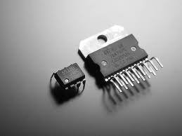
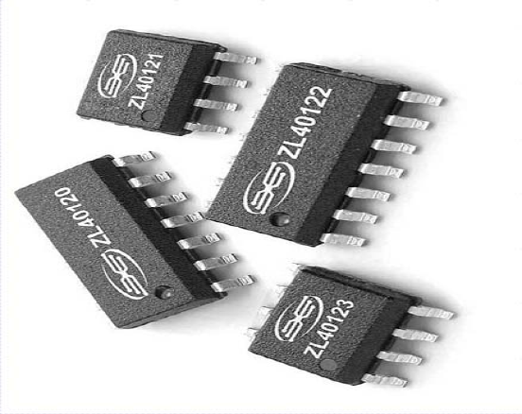
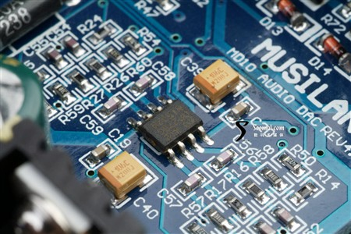
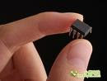
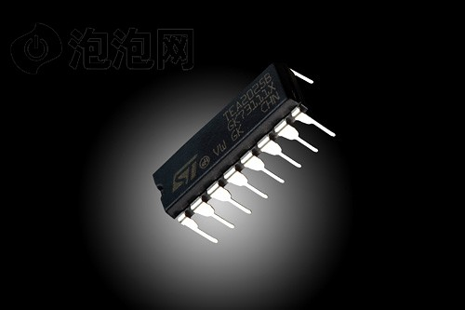
5.1集成运算放大器 operational amplifiers
是一种广泛用途的电子器件，最早始于1940年。1960年后，随着集成电路的发展，运算放大器逐步集成化，大大降低了成本，获得了越来越广泛的应用
有源电子器件，由电阻、电容、三极管实现
掌握其端口特性

Slide 4
应用
信号的运算电路
比例、加、减、对数、指数、积分、微分等运算。
信号的处理电路
有源滤波器、精密整流电路、电压比较器、采样—保持电路。
信号的发生电路
产生方波、锯齿波等波形

Slide 5
模拟计算机
模拟计算机是根据相似原理，用一种连续变化的模拟量作为被运算的对象的计算机。模拟计算机以电子线路构成基本运算部件。由运算部件、控制部件、排题板、输入输出设备等组成。在用相似原理求解中，包含了模拟的概念，故称模拟计算机。它是以并行计算为基础的，计算速度快。它把功能固定化的运算器适当组合起来，所以程序比较简单，但解题灵活性比较差。
二次大战后，一些人以M-9火炮指挥仪中的运算放大器为基础，于1947年研制出全电子直流模拟计算机。高增益直流运算放大器的出现，对模拟计算机的发展，起了革命性的推动作用。与此同时，各发达国家都在研制模拟计算机。
1948年，研制出第一台商品模拟计算机。
50年代实现商品化；50年代中、后期，中国进入现代模拟计算机研制领域。
60年代中期，先后研制出多种型号模拟计算机。如M-2、M-6等大型混合模拟计算机，就是这一时期的成果。

Slide 6
5.1集成运算放大器 operational amplifiers
1. Terminals （主要5个端子）
反相输入
正电源
同相输入
输出
2.Circuit symbol
负电源
反相输入：或称倒向输入端
同相输入：或称非倒向输入端
3.Voltage and current

Slide 7
当放大器工作在线性区时，端电压关系式中不出现直流电源电压。在电路符号中去掉电源端，以简化符号。
i₋
_
A
i_{o}
i₊
+
+
º
注意：
端电流仍是 i₊+ i₋+ i_{o}+ i_{us+}+ i_{us-}= 0
i₊+ i₋+ i_{o} = 0

Slide 9
5.1集成运算放大器 operational amplifiers
4. Characteristic (输出端开路时的特性)
正饱和
近似输入输出特性
线性区
Linear region
A =uo/ud — 开环增益
——差分输入电压
负饱和

Slide 10
5.1集成运算放大器 operational amplifiers
5. Circuit model (linear region)
R_{i} ：运算放大器两输入端间的输入电阻，通常为10⁶Ω-10¹³ Ω。
R_{o}：运算放大器的输出电阻，通常为10Ω-100 Ω。

Slide 11
5.1集成运算放大器 operational amplifiers
6.开环工作—工作于饱和区—电压比较器 Comparator
通常不低于10000
通常不高于24V

Slide 12
5.1集成运算放大器 operational amplifiers
6.开环工作—工作于饱和区—电压比较器 Comparator

Slide 13
5.1 集成运算放大器 operational amplifiers
6.闭环工作—工作于线性区—放大器*
A=50000R_{i}=2MΩR_{o}=100Ω
u_{s} =5V
R₁=100ΩR₂=200ΩR_{L}=200Ω
闭环增益 G

Slide 14
5.1 集成运算放大器 operational amplifiers
7.正反馈与负反馈
负反馈：
正反馈：
负反馈：
扰动
正反馈：
扰动
负反馈有利于放大电路稳定工作，所以通常我们使用负反馈！

Slide 15
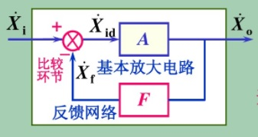
反馈
反馈又称为回馈，是现代科学技术的一个基本概念。一般来讲，控制论中的反馈概念，指将系统的输出返回到输入端并以某种方式改变输入，进而影响系统功能的过程，即将输出量通过恰当的检测装置返回到输入端并与输入量进行比较的过程。
把放大器的输出电路中的一部分能量送回输入电路中，以增强或减弱输入信号的效应。增强输入信号效应的叫正反馈；减弱输入信号效应的叫负反馈。正反馈常用来产生振荡，用来接收微弱信号；负反馈能稳定放大，减少失真，因而广泛应用于放大器中。

Slide 16
5.2 理想运放 ideal operational amplifiers
在线性放大区，将运放电路作如下的理想化处理：
(1) A→∞
∵ u_{o}为有限值，则u_{d}=0 , 即u_{p}=u_{n}，两个输入端之间
相当于短路(虚短)；
(2) R_{i} →∞ ，R_{o}→0, i_{p}=0 , i_{n}=0。 即从输入端看进去，元件相当于开路（虚断）。
i_{p}
u_{n}
_
_
∞
u_{d}
u_{d}
+
u_{p}
+
+
u_{o}
i_{n}
理想运放的电路符号

Slide 17
理想运算放大器特性：
虚短
虚断

Slide 18
5.2 理想运放 ideal operational amplifiers
再求 u_{o} ，运放视为理想的。
Closed-loop gain G
反相放大器 Inverting amplifier——VCVS
注意：
（1） 当 R₁ 和 R_{f} 确定后，为使 u_{o} 不超过饱和电压（即保证工作在线性区），对u_{i}有一定限制。
（2）运放不能工作在开环状态（极不稳定，会出现振荡），一般工作在闭环状态，输出电压由外电路决定。

Slide 19
5.3运算放大电路
1. 反向放大器 Inverting amplifier
2. 同向放大器 Noninverting amplifier
3. 电压跟随器 Voltage follower
4. 加法器 Summing amplifier
5. 差分放大器 Difference amplifier——减法器 subtractor
如何分析?
如何应用?
?

Slide 20
5.3运算放大电路
1. 反相比例放大器Inverting amplifier
2. 同相比例放大器Noninverting amplifier
3. 电压跟随器（或叫缓冲放大电路）
Voltage follower
与直接供电相对照
信号源自身不提供功率，而由电压跟随其向负载供电
应用：在电路中起隔离前后两级电路的作用。

Slide 21
5.3运算放大电路
4. 求和放大器（加法器）Summing amplifier

Slide 22
5.3运算放大电路
5. 差分放大器（减法器）
Difference amplifier（subtractor）

Slide 23
通常所有运算放大电路均引入负反馈，切不可将同相输入与反相输入端子接错

Slide 24
特例
特例

Slide 25
这里教材有误：应为u₁-u₂
建议大家把所有公式利用结点电压法推导一遍，注意Up和Un不能合二为一！

Slide 26
运算放大电路的级联

Slide 27
目标3：
确定输出电压。
也可从上题中的 R3 为无穷大推导出

Slide 28
Q: 设计一个用运放和电阻组成的电路，其输出电压为：
2x－y－z
2x－y－z
其中x、y、z 分别表示三个输入电压的值，设x、y、z不超过10V,同时要求每一个电阻的功率不超过0.5W，确定各电阻的值。

Slide 29
对数运算电路和指数运算电路
利用PN结伏安特性所具有的指数规律，将二极管或者三极管分别接入集成运放的反馈回路和输入回路，可以实现对数运算和指数运算。
而利用对数运算、指数运算和加减运算电路相组合，便可实现乘法、除法、乘方和开方等运算。
有兴趣的同学，可以进一步了解

Slide 30
运算放大器的积分运算与微分运算电路
积分运算电路
微分运算电路
有兴趣的同学，可以进一步了解

Slide 31
作业
5.2节：5-2
5.3节：5-6，5-7，5-10
5.4节：5-13
5.5节：5-22

Slide 32
本章学习重点、难点及注意事项
内容相对简单，牢记理想运算放大器特性（虚短与虚断）和负反馈机制，能熟练利用结点电压法（或KCL和KVL）加以求解级联运算放大电路输入与输出电压关系，求解时注意Up和Un不能合二为一
通常所有运算放大电路均引入负反馈，切不可将同相输入与反相输入端子接错
对实际运算放大器适当了解
利用运算放大器电路的设计与综合需对基本运算放大器电路非常熟悉，电路理论课对此通常不作要求

